Slide 1

Orientação a Objetos e Padrões de Projeto
MBCorp | Treinamento e Consultoria em Arquitetura e Gestãoftware
Revisitando Orientação a Objetos
S.O.L.I.D
Notes:
No modo Apresentação de Slides, clique na seta para entrar no PowerPoint Getting Started Center.

Slide 2
O Curso → Agenda
OO(2)
Design Patterns(6)
Notes:
No modo Apresentação de Slides, clique na seta para entrar no PowerPoint Getting Started Center.

Slide 3
Revisitando Orientação a Objetos
Arquitetura de Software
Revisitando Orientação a Objetos
S.O.L.I.D
Notes:
No modo Apresentação de Slides, clique na seta para entrar no PowerPoint Getting Started Center.

Slide 4

É tudo sobre objetos
Como você enxerga o mundo?
Notes:
Objetos são coisas, e coisas são itens que você tem ou deseja.
Objetos são descritos por dois grandes grupos:
Atributos: Atributo é uma característica de um objeto. Exemplo: Nota fiscal: número, data de emissão, etc..
Comportamento: uma ação que o objeto é capaz de executar
Um objeto pode ser uma pessoa, um local, um utensílio, um lugar, um evento.
Um objeto é a abstração de algo do mundo real no ponto de vista do contexto da aplicação. Um corpo humano pode ser abstraído de várias formas. Um médico vascular enxerga todas as redes de vasos, um ortopedista o esqueleto.

Slide 5
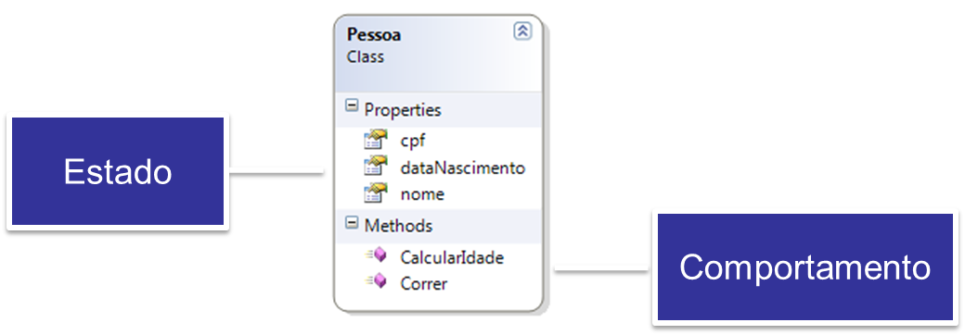
É tudo sobre objetos
Um objeto é uma construção de software que encapsula estado e comportamento

Slide 6
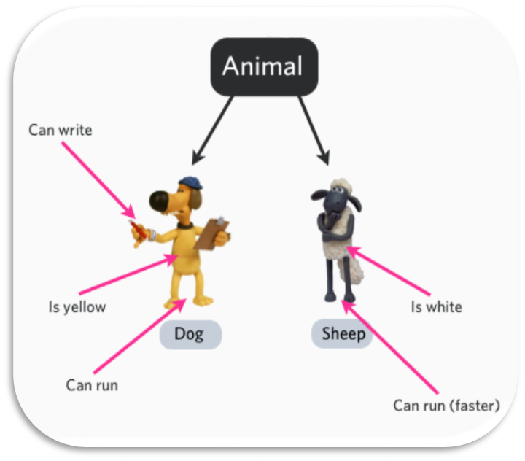
Classes
Uma classe define atributos e comportamentos padrão, compartilhados por um mesmo tipo de objeto
Notes:
Trata-se da abstração de comportamentos e atributos comuns de um objeto do mundo real

Slide 7

É tudo sobre objetos

Slide 8



Agendamento e consulta de resultados de Exames Clínicos
Verificar se há cobertura do plano para exame selecionado
Plano de saúde
Gerar Usuário e Senha para Consulta de resultado
Cadastrar Paciente
<<includes>>
<<extends>>
Agendar Exame
Atendente
Consultar Resultado
Paciente
Notes:
Wikipédia:
“Na programação de computadores, SOLID (Single responsibility, Open-closed, Liskov substitution, Interface segregation and Dependency inversion) é uma sigla mnemônica introduzida por Michael Feathers para os "primeiros cinco princípios" identificados por Robert C. Martin [1] [2] no início da década de 2000 [3], que significa cinco princípios básicos de programação OO. Os princípios quando aplicados em conjunto, tem a intenção e aumenta a probabilidade de criar um sistema que seja fácil de manter e estender ao longo do tempo. [3]”

Slide 9
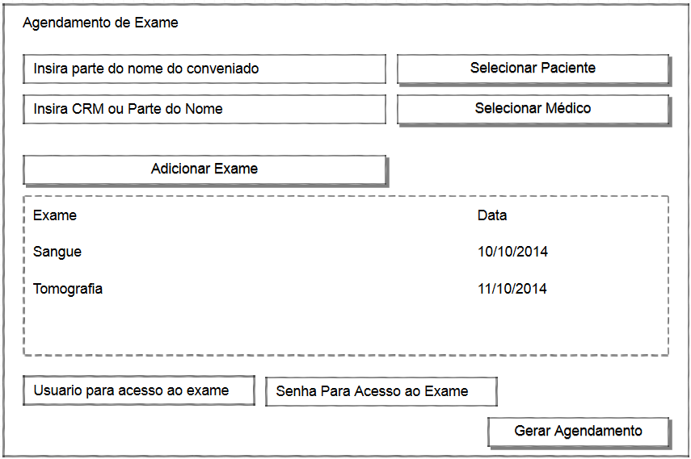
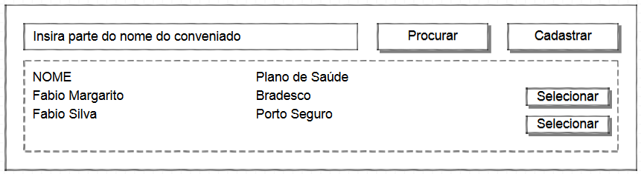
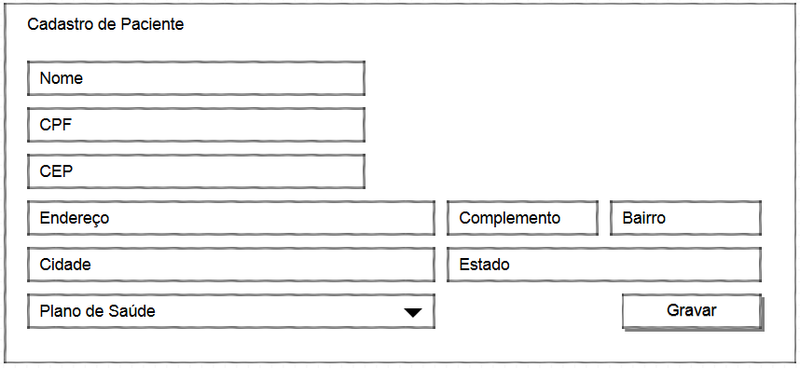
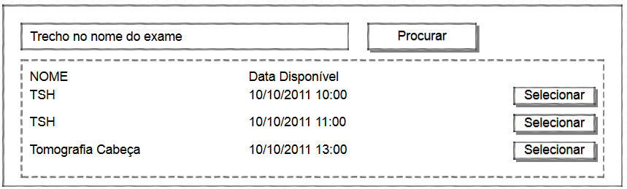
Agendamento e consulta de resultados de Exames
Ao adicionar o exame, verificar se há cobertura do plano para o tipo de exame selecionado.
Ao gerar o agendamento, usuário e senha para acesso serão criados. Se já existir, o sistema informará a existente
Notes:
Wikipédia:
“Na programação de computadores, SOLID (Single responsibility, Open-closed, Liskov substitution, Interface segregation and Dependency inversion) é uma sigla mnemônica introduzida por Michael Feathers para os "primeiros cinco princípios" identificados por Robert C. Martin [1] [2] no início da década de 2000 [3], que significa cinco princípios básicos de programação OO. Os princípios quando aplicados em conjunto, tem a intenção e aumenta a probabilidade de criar um sistema que seja fácil de manter e estender ao longo do tempo. [3]”

Slide 10
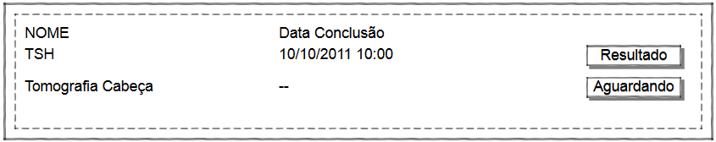
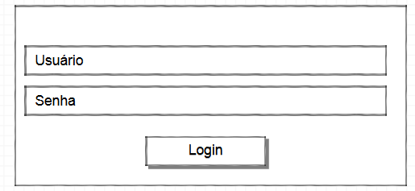
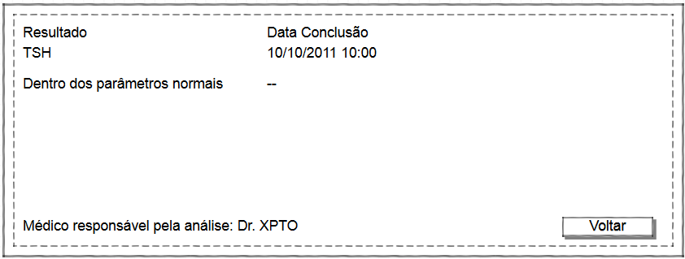
Agendamento e consulta de resultados de Exames
Notes:
Wikipédia:
“Na programação de computadores, SOLID (Single responsibility, Open-closed, Liskov substitution, Interface segregation and Dependency inversion) é uma sigla mnemônica introduzida por Michael Feathers para os "primeiros cinco princípios" identificados por Robert C. Martin [1] [2] no início da década de 2000 [3], que significa cinco princípios básicos de programação OO. Os princípios quando aplicados em conjunto, tem a intenção e aumenta a probabilidade de criar um sistema que seja fácil de manter e estender ao longo do tempo. [3]”

Slide 11
Mercado de ações – Home Broker
Quais são os objetos?

Slide 12
Mercado de ações – Home Broker
E os comportamentos?

Slide 13
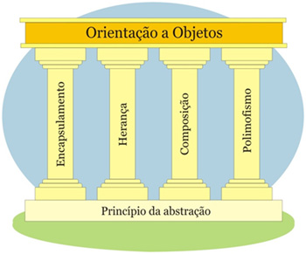
Os pilares da OO

Slide 14
Encapsulamento
“É uma característica da OO na qual peças de um software são autossuficientes”

Slide 15
Encapsulamento
“Devemos esconder os detalhes de implementação. Tratar uma peça de software como uma caixa preta”

Slide 16
Encapsulamento
“O uso de interfaces viabiliza o encapsulamento”

Slide 17
Encapsulamento
“Uma interface lista os serviços que serão expostos por um componente. Determina um contrato.”

Slide 18
Encapsulamento

Slide 19
Encapsulamento
Vantagens:
  Reuso
  Mudanças transparentes
  Elimina efeitos colaterais

Slide 20
Herança
“É um mecanismo que permite que você possa criar uma classe, a partir de uma existente, herdando os atributos e comportamentos da classe base.”

Slide 21
Herança

Slide 22
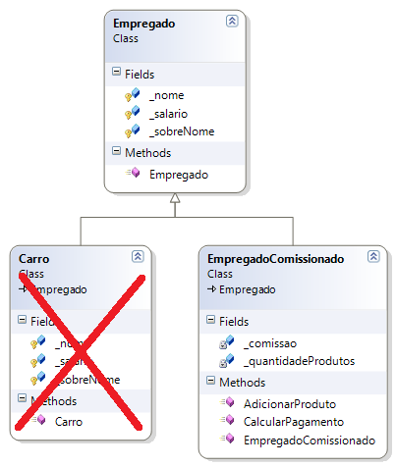
Herança
Como identificar se minha herança está correta?
Não é porque eu posso herdar de um classe, que estou fazendo a herança correta
Simples, utilize a regra do “É um”

Slide 23

Polimorfismo
“É arte de assumir múltiplas formas. Polimorfismo permite utilizar uma mesma assinatura para expressar comportamentos distintos.”

Slide 24
Polimorfismo

Slide 25
Design Patterns
Notes:
No modo Apresentação de Slides, clique na seta para entrar no PowerPoint Getting Started Center.

Slide 26
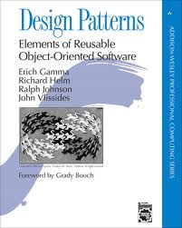
Definição
“Solução geral reutilizável para um problema recorrente no desenvolvimento de sistemas orientados a objetos”
Wikipedia [2012]
Notes:
Cada padrão descreve um problema que ocorre repetidas vezes em nosso ambiente, e então descreve o núcleo da solução para esse problema, de tal forma que você pode usar esta solução um milhão de vezes, sem nunca fazê-lo da mesma maneira duas vezes . - Christopher Alexander [1]

Slide 27
Definição
“Cada padrão descreve um problema que ocorre repetidas vezes em nosso ambiente, e então descreve o núcleo da solução para esse problema, de tal forma que você pode usar esta solução um milhão de vezes, sem nunca fazê-lo da mesma maneira duas vezes .”
Christopher Alexander

Slide 28
Estrutura
Nome
Problema
Solução
Aplicabilidade
Consequências
Notes:
Nome: Descreve o problema, sua solução e consequências em uma ou duas palavras
Problema: Descreve quando o padrão deverá ser utilizado
Solução: Descreve os elementos utilizados no projeto, relações e colaboração entre os elementos
Consequências: Resultados e Trade-offs(conflitos de Escolha) ao aplicar o padrão.

Slide 29
Herança versus Composição
Há duas técnicas para se promover o reuso em sistemas orientados a objetos: Herança e Composição.

Slide 30
Herança versus Composição
Herança: promove reuso através subclasses, subclasses herdam funcionalidades da classe Pai e podem alterar o comportamento. O Reuso é estático, ou seja, definido em tempo de desenho.

Slide 31
Herança versus Composição
Vantagens:
    Reuso é definido estaticamente, portanto, mais performático.
    Possibilita alteração de funcionalidades com facilidade.

Slide 32
Herança versus Composição
Desvantagens:
    Não podemos alterar implementações em tempo de runtime,
    Subclasses podem carregar diversas funcionalidades sem necessidade, sendo obrigadas a reimplementarem diversos métodos.
    Alteração na classe pai, geralmente afeta todas as subclasses

Slide 33
Herança versus Composição
Composição: Novas funcionalidades são obtidas através da composição de novos objetos. Torna-se necessário a definição de interfaces bem definidas.

Slide 34
Herança versus Composição
Vantagens:
    Reuso é definido em runtime, trazendo flexibilidade.
    Encapsulamento
    Diversos pequenos objetos

Slide 35
Herança versus Composição
Desvantagens:
    Grande quantidade de objetos e relações entre eles

Slide 36
Herança versus Composição
Prefira composição sobre Heranças

Slide 37
Tipos
Padrões de Criação
Padrões Estruturais
Padrões Comportamentais

Slide 38
Padrões de Criação
Padrões que se preocupam com o processo de criação dos objetos.
Notes:
Abstraem o processo de instanciação de objetos
O consumidor fica agnóstico em relação a todo processo de criação, composição e representação dos objetos que utiliza
Se tornam de suma importância, quando o sistema precisa mais e mais de composição para o funcionamento. Consequência natural quando criamos sistemas com foco baixo acoplamento e alto grau de reuso.

Slide 39
Padrões de Criação
Abstract Factory
Builder
Factory Method
Prototype
Singleton

Slide 40

Padrões de Criação
Singleton
Garante que somente haverá uma instância de um objeto, e provê um único ponto de acesso global.
Notes:
Aplicabilidade: Utilize quando você precisa apenas de uma instância do objeto(configuração de sistemas, conexões, acesso a recursos custosos(quando uma única instância satisfaz o problema)
Consequências:
Otimização do uso do objeto, sem a necessidade de cria-lo a cada chamada
Controle de acesso por ser um único ponto de acesso. Temos total controle de acesso pelos clientes
Se mal utilizado, clientes podem consumir a informação de modo indesejado. Desenvolvedores cometem o erro comum criar singletons, quando no fim, não precisa de uma única instância.

Slide 41
Consulta de Configurações

Slide 42
Conexão de Banco
Implementar com singleton, o retorno de um objeto SqlConnection. O cliente deve utilizar o objeto conforme exemplo:
var conexao = Conexao.RetornarConexao();

Slide 43
Padrões de Criação
Factory Method
Define uma interface para criação de um objeto, mas deixa subclasses decidirem quais classes instanciar.
Notes:
Aplicabilidade
Não é possível a consumidor determinar quais classes devem ser instanciadas
Quando deseja-se delegar para subclasses os objetos que elas criam
Consequências
Elimina a necessidade de “amarrar” o cliente a criação concreta do objeto. O cliente conhece apenas a interface esperada.
Aumenta a possiblidade de extensão de código sem quebrar o cliente

Slide 44
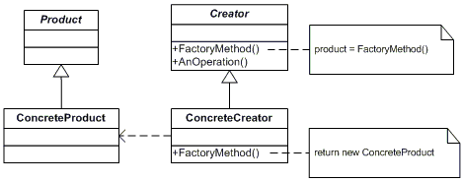
Padrões de Criação
Factory Method

Slide 45
Criando Repositórios

Slide 46
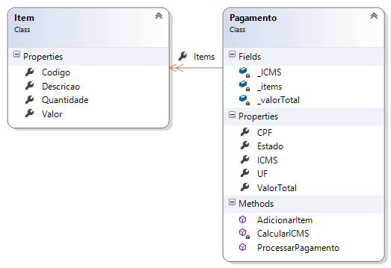
Registrando um pagamento
Dado o Objeto Pagamento, o método ProcessarPagamento deverá utilizar uma fábrica de pagamentos. O pagamento poderá ser via PayPall ou PagSeguro. O método ProcessarPagamento deverá chamar a fábrica do seguinte modo
SistemaPagamento sistemaPagamento = new PayPall(); sistemaPagamento.RegistrarPagamento(this);
ou
SistemaPagamento sistemaPagamento = new PagSeguro(); sistemaPagamento.RegistrarPagamento(this);

Slide 47
Padrões Estruturais
Lidam com a composição das classes e objetos.
Notes:
Preocupa-se em como classes e objetos serão compostos para formar grandes estruturas.
Descrevem como compor novos objetos e classes para o desenvolvimento de novas funcionalidades

Slide 48
Padrões Estruturais
Adapter
Bridge
Composite
Decorator
Facade
Flyweight
Proxy

Slide 49
Padrões Estruturais
Adapter
Converte a interface de uma classe uma outra que o cliente espera
Notes:
Aplicabilidade
Quando deseja-se utilizar uma nova interface, mas a interface suportada pelo cliente não combina
Consequências
Pode se perder funcionalidades específicas da classe adaptada
Viabiliza o uso de novas classes sem existir a necessidade de alterar o cliente

Slide 50
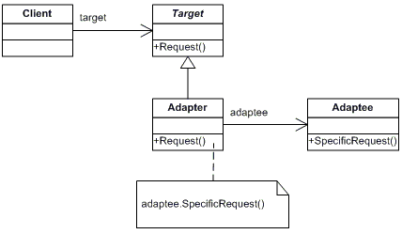
Padrões Estruturais
Adapter

Slide 51
Componente de Terceiros

Slide 52
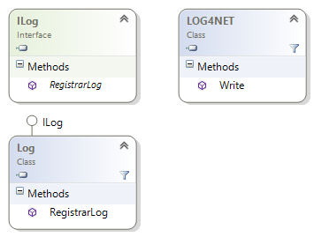
Adaptando novo framework de LOG
Dado os objetos demonstrados na figura, criar um adaptador para a classe LOG4NET, para que o cliente possa utilizar o novo framework de log.
Código utilizado atualmente pelo cliente
ILog log = new Log();
log.RegistrarLog("teste",TipoLog.Erro);

Slide 53
Padrões Estruturais
Decorator
Adiciona novas responsabilidades a um objeto dinamicamente. Provê uma alternativa flexível de extensão de funcionalidades.
<italic><center><bold>Meu Texto</bold></center></italic>
Notes:
Aplicabilidade
Quando deseja-se adicionar responsabilidades aos objetos dinamicamente e de forma transparente
Consequências
Mais flexível que que heranças estáticas
Grande números de pequenos objetos

Slide 54
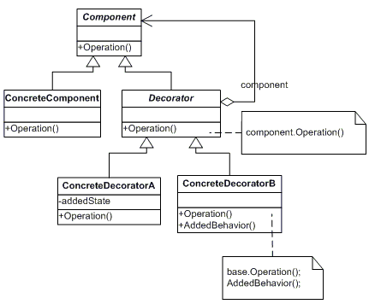
Padrões Estruturais
Decorator

Slide 55
Vendendo Pizzas

Slide 56
Formatando Textos
Crie um programa que seja capaz de formatar um texto qualquer em hipertexto.
Usuário deve informar um texto qualquer e selecionar as opções BOLD e CENTER.
Saída esperada: <center><bold>Teste</bold></center>

Slide 57
Padrões Estruturais
Facade
Fornece uma única iterface para um conjunto de interfaces de um subsistema.
Notes:
Aplicabilidade
Fornecer uma interface simples para um subsistema complexo
Consequências
Blinda o cliente da complexidade dos componentes de um subsistema
Promove baixo acoplamento entre o cliente e o subsistema

Slide 58
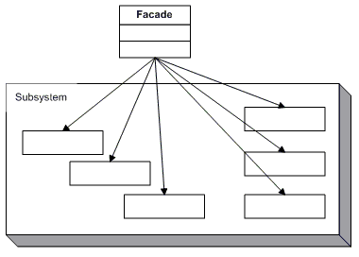
Padrões Estruturais
Facade

Slide 59
Análise Crédito

Slide 60
Padrões Comportamentais
Caracterizam-se pelo meio os quais classes ou objetos interagem e distribuem a responsabilidade.
Notes:
Preocupa-se com Algoritmos e atribuições de responsabilidades entre os objetos

Slide 61
Padrões Comportamentais
Chain of Resp State
Command Strategy
Interpreter Template Method
Iterator Visitor
Mediator
Memento
Observer

Slide 62
Padrões Comportamentais
Observer
Define a dependência um para muitos entre objetos , então quando um objeto muda de estado, todas as suas dependências são avisadas
Notes:
Aplicabilidade
Quando a abstração possui dois aspectos, um dependente do outro
Quando a mudança em um objeto, necessita de alguma ação em outro objeto

Slide 63
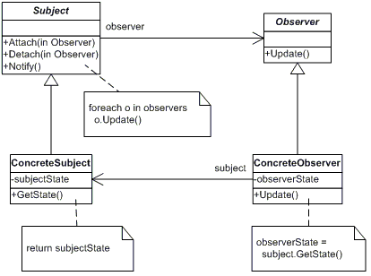
Padrões Comportamentais
Observer

Slide 64
Aviso de Chegada de Arquivos

Slide 65
Padrões Comportamentais
Template Method
Define o esqueleto de um algoritmo, delegando alguns passos para subclasses.
Notes:
Aplicabilidade
Necessidade de mudar partes de um algoritmo
Controlar a extensão das classes
Consequências
Alto grau de reuso de código
Segue o princípio “the Hollywood principle”: Não nos chame, nos chamados você. A classe pai chama as operações da filha e não o contrário

Slide 66
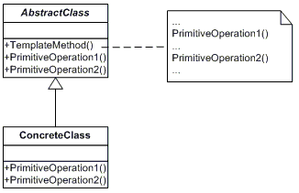
Padrões Comportamentais
Template Method

Slide 67
Mudança de valores de ação

Slide 68
Padrões Comportamentais
Strategy
Define uma família de algoritmos, encapsula cada um e os torna intercambiáveis

Slide 69
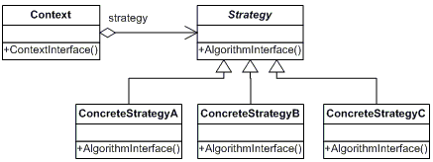
Padrões Comportamentais
Strategy
Notes:
Aplicabilidade
Quando classes mudam apenas o comportamento
É necessária a variação de algoritmos
Quando uma classe possui diversas condicionais para definir vários comportamentos
Consequências
Uma alternativa a herança
Eliminação de condicionais do código
Clientes não ficam sabendo sobre as diversas implementações de estratégias
Facilidade de extensão

Slide 70
Cálculo do ICMS

Slide 71
Clean Code
Notes:
No modo Apresentação de Slides, clique na seta para entrar no PowerPoint Getting Started Center.

Slide 72
Definições
Simplicidade
Sem duplicidade
Objetivo
Autoexplicativo Elegante

Slide 73
Sobre o que falaremos?
Nomenclatura
Funções
Estrutura de funções
Comentários
Formatação
Manipulação de erros

Slide 74

Nomenclatura
"Use nomes significativos": Ao definir um nome, tenha certeza que ele seja autoexplicativo.
int a = 10; à ??????
int numeroDeParcelas = 10

Slide 75
Nomenclatura
"Utilize nomes pronunciáveis": Escreva nomes de variáveis que você possa pronunciar.
DateTime altdmahms;
DateTime dataDeAlteracao = 10

Slide 76

Nomenclatura
“Evite utilizar codificações":Notação Húngara, Prefixos e Sufixos.
ListCliente, pCliente = Clientes

Slide 77

Nomenclatura
“Utilize nomes fáceis de procurar”
For (int x =0;x<=10;x++)
For (int quantidade=0;quantidade<=10;quantidade++)

Slide 78

Nomenclatura
“Evite desinformação”
Não chame um método excluir, se ele não faz isto, nomes de métodos devem indicar o que eles fazem

Slide 79

Nomenclatura
"Nomes de classes devem ser substantivos"
Exemplos: Cliente, Pedido, etc....

Slide 80
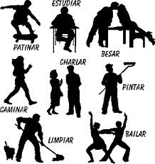
Nomenclatura
"Nomes de métodos devem se expressos por verbos"
Exemplos:retornarClientes, enviarPedido,
processarImagem

Slide 81

Nomenclatura
"Para finalizar, expresse no seu código o domínio do seu negócio. Se o domínio do problema for uma escola, provavelmente teremos as classes: Professor, Aluno, Prova, etc..."

Slide 82
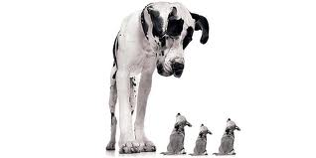
Funções
"Deixe as funções pequenas, tente manter somente um nível de abstração por função "

Slide 83

Funções
Seria ideal que não passe de 20 linhas

Slide 84
Funções
Colunas deveriam possuir menos de 100 caracteres

Slide 85
Funções
O nível de endentação, não deveria ser maior que dois, assim facilitamos o entendimento.

Slide 86
Funções
O Ideal, seria funções sem parâmetros, mas como isto nem sempre é possível, tente no máximo 2 parâmetros.

Slide 87
Funções
Parâmetros do tipo boolean? Hum, isto não está cheirando bem, pode ser que sua função esteja com mais de uma responsabilidade.

Slide 88

Comentários
Comentários são bons, quando usados de maneira correta

Slide 89
Comentários
Bad comments: qualquer comentário que te leve a olhar outros trechos de código não valem os bits que consomem

Slide 90
Comentários
Redudant comments: não diz nada a mais que o próprio código

Slide 91
Comentários
Misleadig comments: causam confusão de entendimento, geralmente não explicam o que o código faz de forma consistente.

Slide 92
Comentários
Noise comments: Explicam o óbvio

Slide 93
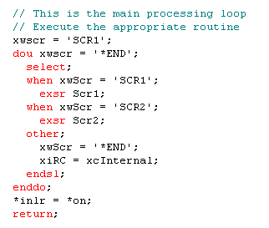
Comentários
Código com comentário, é sinal de código ruim

Slide 94
Comentários
//Funcionário elegível a empréstimo
If(salario>1000) && (idade<65)
Seria muito melhor sem comentário
If (funcionario.eHElegivelParaBeneficio)

Slide 95
Formatação
“Formatação de código é importante... Formatação é falar sobre comunicação e comunicação é fundamental para desenvolvedores profissionais”
Bob C. Martin

Slide 96
Formatação
Formatação vertical:
Por via de regras, classes deveriam ficar entre 200 e 500 linhas.
Quanto menor a classe, melhor o entendimento.
Conceitos relacionados devem estar próximos

Slide 97
Formatação
Formatação horizontal:
Limite-se a 120 caracteres

Slide 98
Formatação
Endentação:
Código bem endentado é fácil de entender.

Slide 99

Manipulação de erros
Erros ocorrem e temos que estar preparados para responder a eles.

Slide 100

Manipulação de erros
Não utilize funções que retornam códigos de erro. Se houver um erro, “estoure” uma exceção, e com mensagens informativas.
Quem fez a chamada, deve tratar o erro.

Slide 101
Refactoring
Notes:
No modo Apresentação de Slides, clique na seta para entrar no PowerPoint Getting Started Center.

Slide 102
Definição
“Refactoring: alteração realizada na estrutura interna do software para torná-lo fácil de entender e barato para modificar, sem alterar o comportamento externo.
Refactor: reestruturar o software aplicando um conjunto de refatorações, sem alterar o comportamento externo.”
Martin Fowler

Slide 103
Definição
“Any fool can write code that a computer can understand. Good programmers write code tha humans can undertand”,
“Qualquer tolo pode escrever código que um computador entenda. Bons programadores escrevem códigos que humanos possam entender”.
Martin Fowler

Slide 104
Definição
“Refactoring é utilizado por pessoas comuns, assim como você e eu, pois gênios não erram e não precisam de tais recursos. Se você for um gênio, por favor, pare por aqui, caso não, aproveite a técnica”
Kent Benk

Slide 105
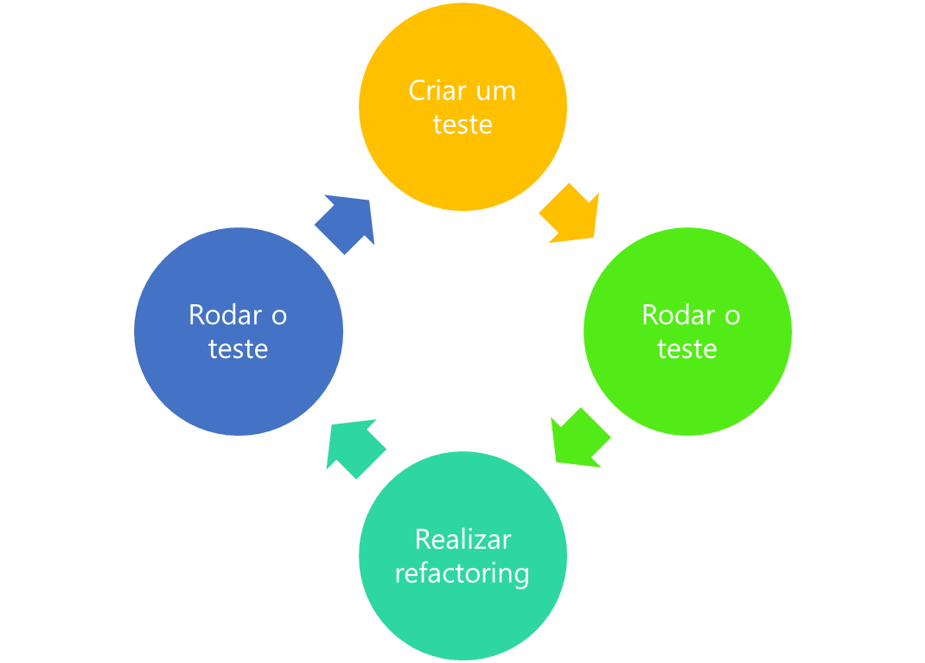
Processo

Slide 106
Indícios de problemas
Código duplicado
Violação do princípio SRP
Código difícil de entender
Complexidade ciclomática
Comentários

Slide 107
FAQs
Como vender o uso do Refactoring?
Refactoring degrada o desempenho?
Qual o tamanho de cada ciclo de Refactoring?

Slide 108
Catálogo de refactorings
Martin Fowler em conjunto com outros autores de peso, como Kent Beck(Criador do TDD e Extremming Programmer), catalogou um conjunto de soluções para problemas instalados.
Este catálogo compreende aproximadamente 95 soluções de refactorings.

Slide 109
Links importantes
Catálogo de Refactorings
http://www.refactoring.com/catalog/index.html
Smells
http://www.industriallogic.com/wp-content/uploads/2005/09/smellstorefactorings.pdf

Slide 110
Refactorings comuns
Extract Class*
Extract Method*
Move Method
Rename Method*
Encapsulate Field*
Hide Method*
Introduce Parameter Object
Replace Assignment with Initialization

Slide 111
Refactorings comuns
Replace Constructor with Factory Method
Replace Type Code with State/Strategy

Slide 112
Vamos Refatorar

Slide 113
Vamos Refatorar
Classe Ação com mais de uma responsabilidade: Extract Class Refactoring
Classe Empresa possui o método adicionar ação com mais de uma responsabilidade: Extract Method Refactoring
Após extrair método no método adicionar ação, a visibilidade não ficou adequada: Hide Method Refactoring
Nomes de métodos da classe Carteira, não estão adequados: Rename Method Refactoring
Classe Operação está violando encapsulamento (Encapsulate Field Refactoring)
Carteira possui uma responsabilidade que não lhe pertence, calcular corretagem: Extract Class + Move Method refactoring

Slide 114
Referências
Design Patterns
http://www.dofactory.com/Patterns/Patterns.aspx

Slide 115
Fundamentos em Arquitetura de Software
MBCorp | Treinamento e Consultoria em Arquitetura e Gestãoftware
Revisitando Orientação a Objetos
S.O.L.I.D
Notes:
No modo Apresentação de Slides, clique na seta para entrar no PowerPoint Getting Started Center.

